Slide 1
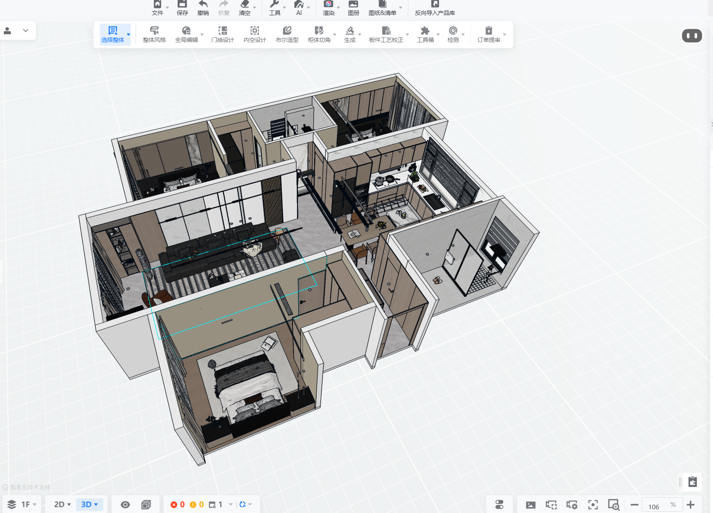
HIVISION 好风景家居
7S 培训系统
好风景全屋定制
生产流程
从优势到数字化再到1：1还原设计
优势 · 数字化 · 客户讲解 · 现场演练
Notes:
今天我们不只学习几个工艺术语，而是学习怎样借助功法柜，让客户亲眼看见、亲手触摸好风景的工艺实力。一座功法柜，就是一套可以现场验证的工艺证据。

Slide 2
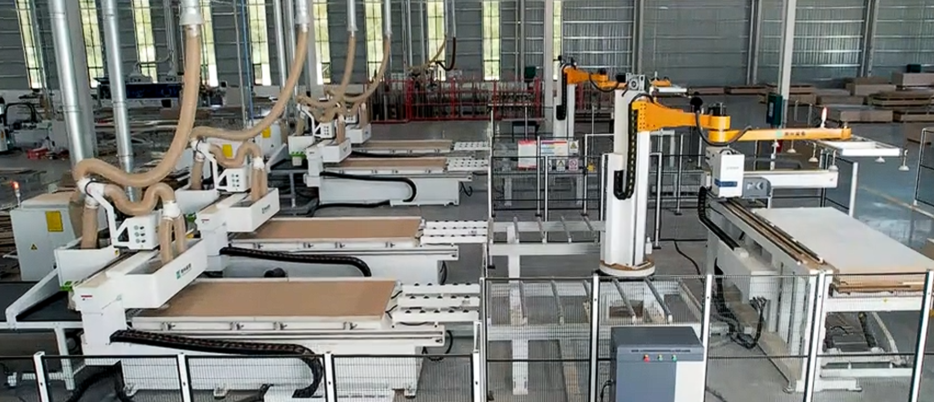



HIVISION 好风景家居
7S 培训系统
我们的优势
源头工厂 · 一站式全屋定制服务商
好风景全屋定制是专注于板式家具制造的源头工厂，面向全国经销商提供柜体、柜门一站式定制生产服务。依托全套自动化数控生产线，我们实现了从设计、开料、封边到打孔的全流程标准化生产，为合作伙伴提供更具性价比的产品与更灵活的定制解决方案。
智能产线
产能强劲
品质保障
配备全套南兴数控设备，自动化精度达0.1mm，确保产品工艺稳定。
日产能可达1000张标准板材，规模化生产有效保障订单快速交付。
建立严格的品控体系，全流程质检把关，产品出厂合格率98%以上。
▲ 现代化智能生产车间实景，南兴数控生产线自动化运行
以“品质为本，服务为先”为宗旨，好风景全屋定制致力于成为全国经销商最值得信赖的供应链合作伙伴，携手共创家居市场新价值。
01
Notes:
首先简单介绍一下我们的品牌。林悦是真正的源头工厂，这意味着我们能为经销商提供更具竞争力的价格和更灵活的定制服务。我们全套的南兴生产线和高达98%的合格率，是我们品质的坚实保障。

Slide 3
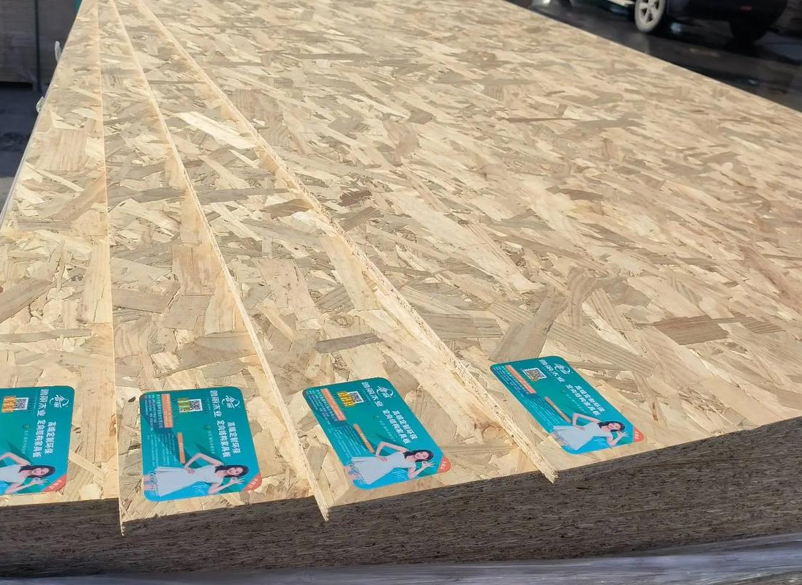
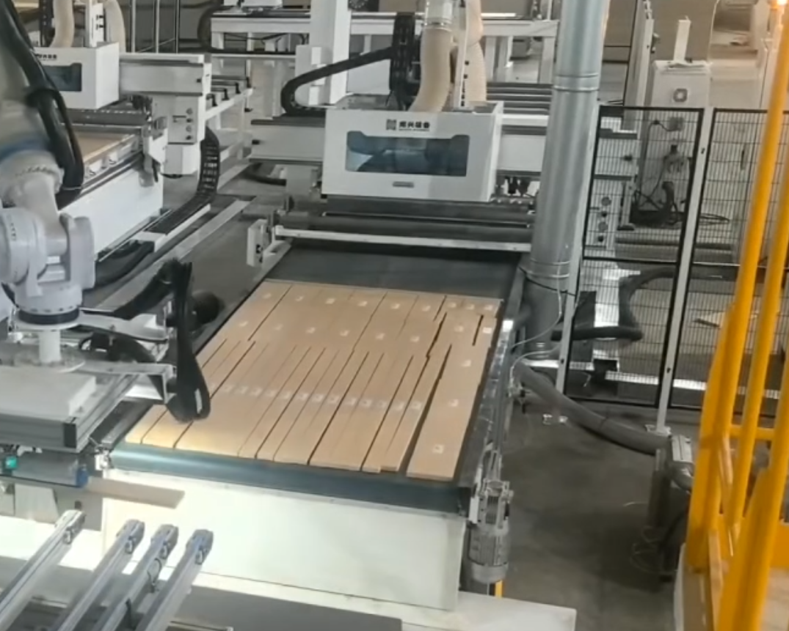

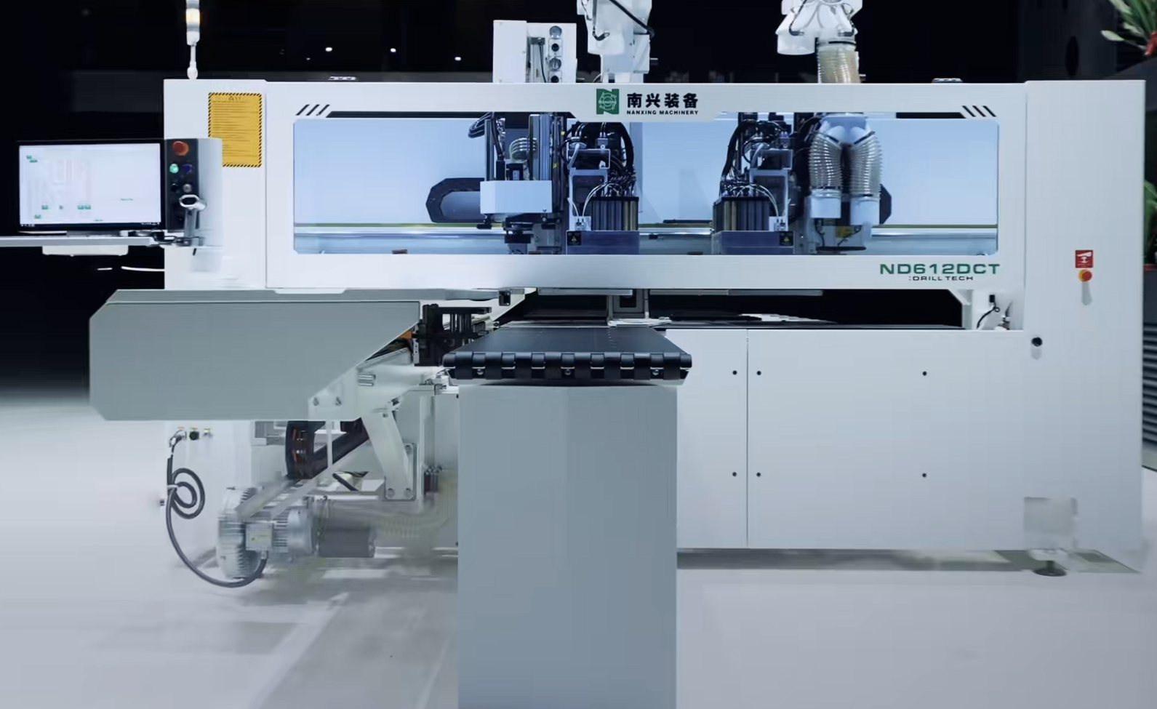
HIVISION 好风景家居
7S 培训系统
生产流程（上）
01 板材入库
02 数控开料
03 板材封边
04 六面钻打孔
甄选优质环保板材，严格执行多重入库检验标准，检测含水率与平整度，从源头保障家具基材的稳固与环保。
运用智能优化排料软件，配合高精度数控开料机进行自动化裁切，实现零误差切割，大幅提升板材利用率与加工效率。
采用PUR热熔胶工艺，全自动封边机完成涂胶、压合与抛光，封边严密无缝，防水耐磨，赋予家具细腻的质感。
数控六面钻一次性完成板材六面孔位加工，孔位精准度达毫米级，无需人工二次修正，确保家具组装的严丝合缝。
讲清标准 → 图示示范 → 常见错误 → 现场演练 → 检查考核
02
Notes:
一套定制家具是如何诞生的呢？我们的生产流程非常清晰。首先是板材入库，然后通过数控开料机进行精准切割，接着是封边工艺，之后由六面钻完成所有孔位的加工。

Slide 4


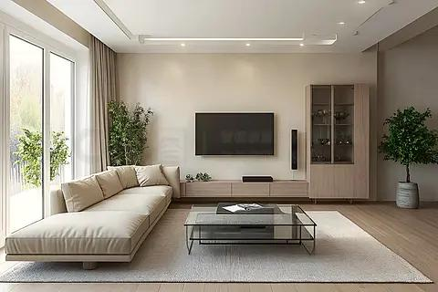
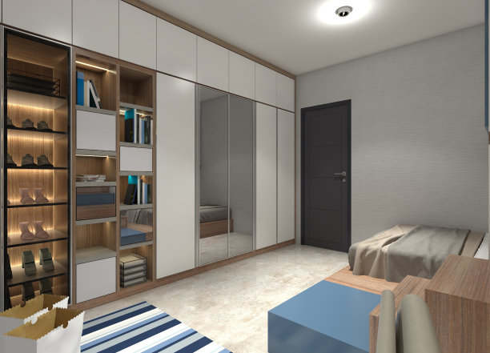
HIVISION 好风景家居
7S 培训系统
生产流程（下）
质检分拣
严苛品控，层层筛选
对加工板材进行外观、精度、强度的全检，剔除瑕疵品。按订单规格精准分拣归类，建立可追溯的质量档案，从源头保障交付品质。
打包出库
防护包装，高效调度
采用定制珍珠棉与硬纸板双重防护，做好防潮防刮处理。依托智能仓储系统，订单自动触发出库指令，实现货物快速周转与准确配载。
专业配送
专车直送，全程可视
配备封闭式厢式货车，防止运输途中的二次损伤。物流轨迹实时同步，客服全程跟进，确保货物安全、准时送达，让配送过程透明可控。
上门安装
专业施工，交付闭环
持证安装团队上门服务，严格按照标准工序组装调试。安装完成后进行功能验收与现场清洁，提供售后保障，完美兑现“所见即所得”的品质承诺。
03
Notes:
加工完成后，我们会进行严格的质检和分拣，确保每一块板材都符合标准。然后打包出库，通过专业的物流配送到客户家中，最后由我们的安装团队进行上门安装，完成整个服务闭环。

Slide 5


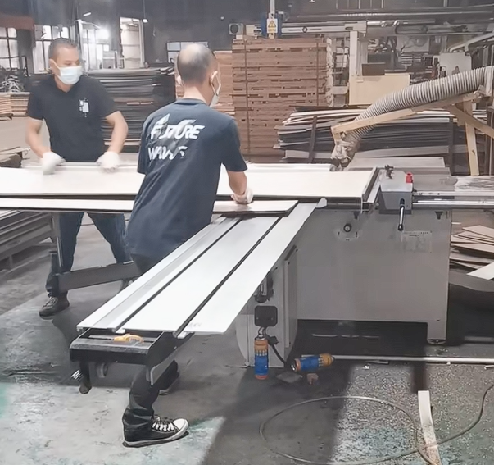
HIVISION 好风景家居
7S 培训系统
设备对比：数控开料机
01 好风景：南兴开料机（行业顶配）
02 普通工厂：杂牌设备（品质隐患）
全套南兴品牌开料雕刻一体机，核心部件进口配置，切割精度达±0.1mm。切口平整光滑无毛刺，可轻松加工各类异形造型门板，极小的裁切误差从源头保障了产品的精工品质与组装严丝合缝。
❌ 多采用无品牌保障的小众设备，机械传动精度低、机身易抖动。加工时极易出现切面毛躁、板材崩边掉角等问题，异形加工误差大，不仅影响视觉美观，更会导致后续封边不牢，埋下质量隐患。
自动化与高精度并存
实拍：工厂实景作业现场。设备运行稳定，效率高，能确保大规模生产下的一致性与稳定性，是高品质定制的坚实后盾。
❌ 工艺缺陷肉眼可见
实拍：劣质设备加工后的板材。边缘崩边严重，内部结构破损，不仅影响美观，更会导致安装缝隙大、使用易开裂，无法满足高品质定制需求。
核心洞察：开料是定制家具的“第一刀”，设备精度直接决定产品的基础品质。好风景选用的南兴设备，在精度、稳定性与加工能力上均远超行业杂牌，是我们敢于承诺品质的底气所在。
04
Notes:
接下来是重点对比环节。首先看开料机。我们用的是行业顶级的南兴开料机，精度非常高，切口平整，还能做各种复杂造型。而很多小厂用的是杂牌设备，精度差，切出来的板材边缘毛躁，甚至会崩边，影响美观和安装。

Slide 6
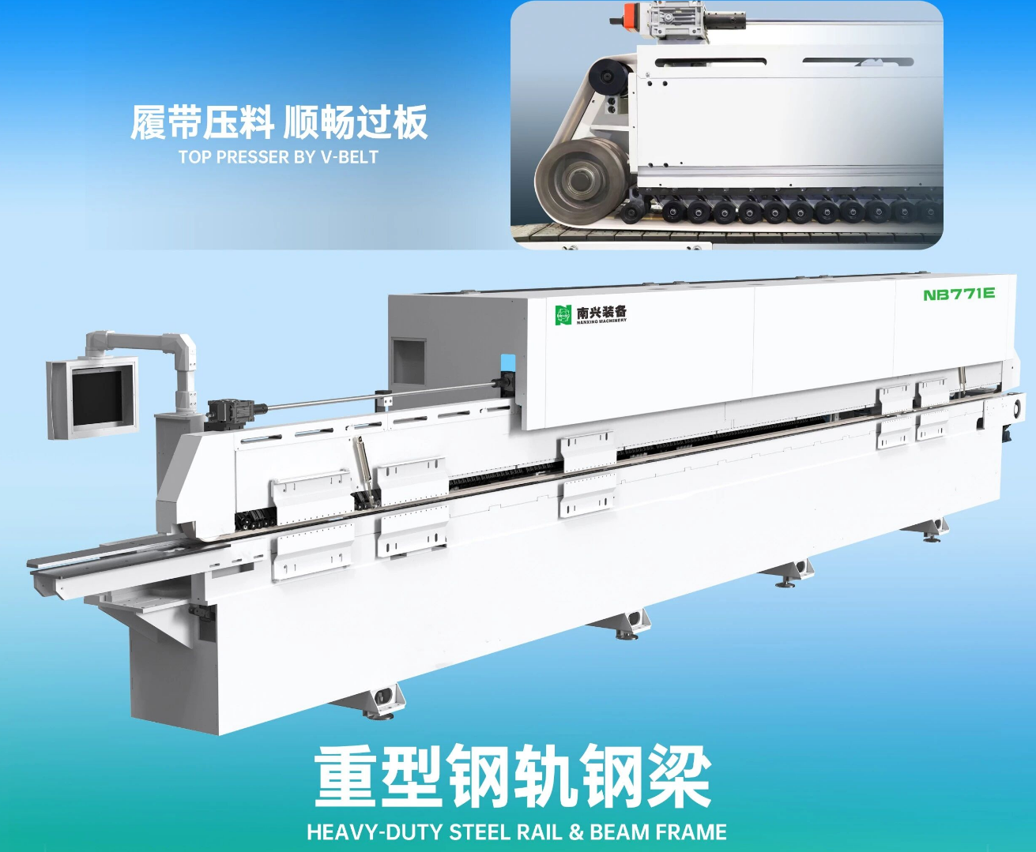
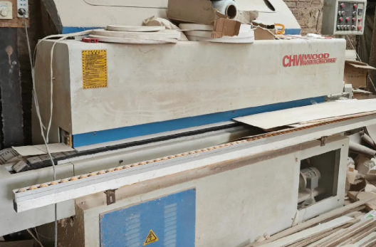
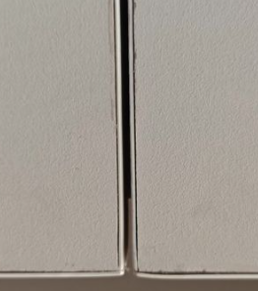
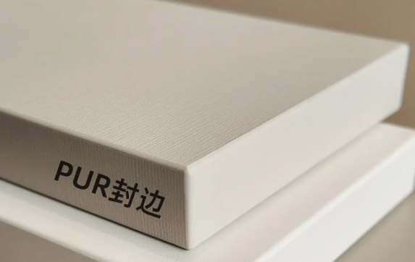
HIVISION 好风景家居
7S 培训系统
工艺对比：封边工艺
01 好风景：PUR热熔封边
02 普通工厂：传统EVA封边
采用行业顶尖的南兴PUR热熔封边技术，通过湿气固化反应实现永久粘合。具有极强的耐高温与防水防潮性能，胶水分子结构稳定不易老化，封边后无明显胶线，视觉效果浑然一体，即使在南方潮湿环境下也能做到长久不开胶。
传统的加热粘合工艺，胶水依赖温度变化，耐热性差。遇高温或水汽易软化开胶，封边后胶线厚重明显，影响家具整体美观。在南方潮湿地区，随着使用时间推移，极易出现脱胶、翘边甚至板材吸水发胀的问题。
核心优势：
✅ 不可逆永久粘合
✅ 完美无痕，颜值更高
✅ 耐候性强，无惧潮湿
✅ 提升板材环保等级
主要痛点：
❌ 胶水易老化脱落
❌ 胶线明显，影响美观
❌ 怕潮怕热，寿命较短
❌ 密封性差，易进甲醛
05
Notes:
再来看封边工艺。我们采用的是PUR封边，这是目前最好的封边技术。它非常耐用，不怕水不怕热，胶线几乎看不见。而普通工厂用的EVA封边，时间长了或者遇到潮湿天气就容易开胶、发黄，影响家具寿命和美观。

Slide 7

HIVISION 好风景家居
7S 培训系统
工艺对比：封边工艺
01 好风景：PUR热熔封边
02 普通工厂：传统EVA封边
采用行业顶尖的南兴PUR热熔封边技术，通过湿气固化反应实现永久粘合。具有极强的耐高温与防水防潮性能，胶水分子结构稳定不易老化，封边后无明显胶线，视觉效果浑然一体，即使在南方潮湿环境下也能做到长久不开胶。
传统的加热粘合工艺，胶水依赖温度变化，耐热性差。遇高温或水汽易软化开胶，封边后胶线厚重明显，影响家具整体美观。在南方潮湿地区，随着使用时间推移，极易出现脱胶、翘边甚至板材吸水发胀的问题。
核心优势：
✅ 不可逆永久粘合
✅ 完美无痕，颜值更高
✅ 耐候性强，无惧潮湿
✅ 提升板材环保等级
主要痛点：
❌ 胶水易老化脱落
❌ 胶线明显，影响美观
❌ 怕潮怕热，寿命较短
❌ 密封性差，易进甲醛
06
Notes:
再来看封边工艺。我们采用的是PUR封边，这是目前最好的封边技术。它非常耐用，不怕水不怕热，胶线几乎看不见。而普通工厂用的EVA封边，时间长了或者遇到潮湿天气就容易开胶、发黄，影响家具寿命和美观。

Slide 8
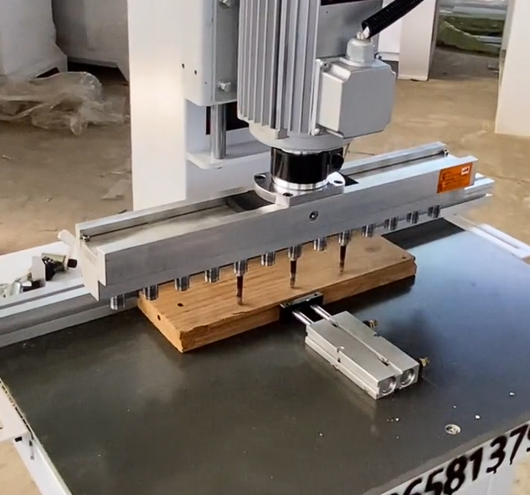
HIVISION 好风景家居
7S 培训系统
设备对比：打孔设备
01 好风景：南兴六面钻
02 普通工厂：低端排钻
智能化 · 高效率
CNC数控系统，一次装夹完成六面加工，无需人工反复翻转，精度控制在±0.05mm以内。
❌ 人工化 · 易误差
传统机械排钻，依赖人工多次翻转定位，精度受人为因素影响大，效率低下。
工艺优势：实现板材六面一次性精准打孔，孔位工整、无毛刺，从生产源头保障了柜体结构的稳固性，确保现场安装时严丝合缝，提升整体交付品质。
❌ 工艺局限：采用侧面分体式打孔，容易造成孔位偏差、孔洞边缘毛刺较多，直接导致后期柜体组装缝隙明显、门板高低不齐，影响家居的美观与耐用性。
07
Notes:
打孔环节同样关键。我们的南兴六面钻，一次定位就能完成六个面的打孔，孔位非常精准，保证了安装时严丝合缝。而小厂用的排钻，需要人工多次翻转定位，很容易出错，导致安装后柜体有缝隙，门板不齐。

Slide 9
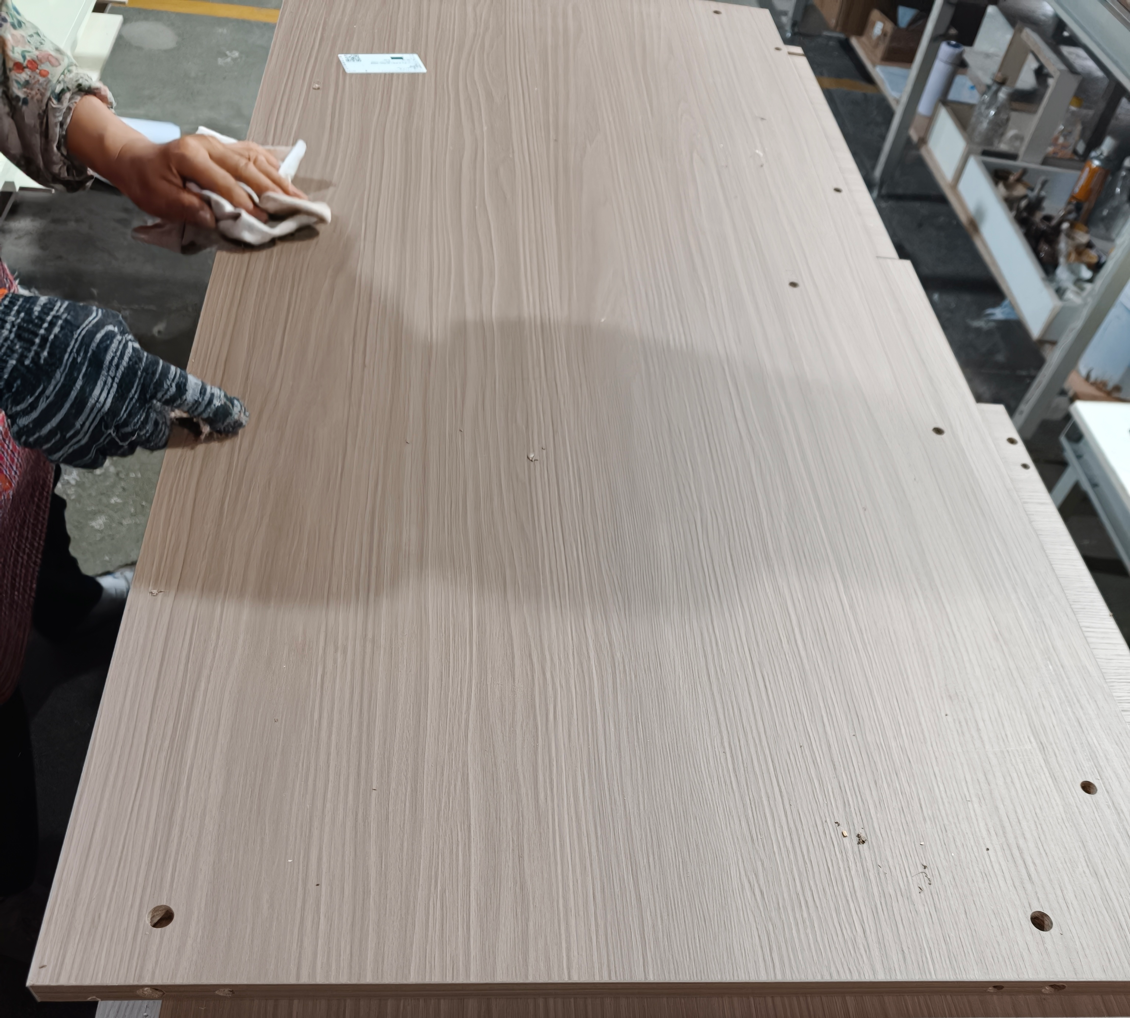
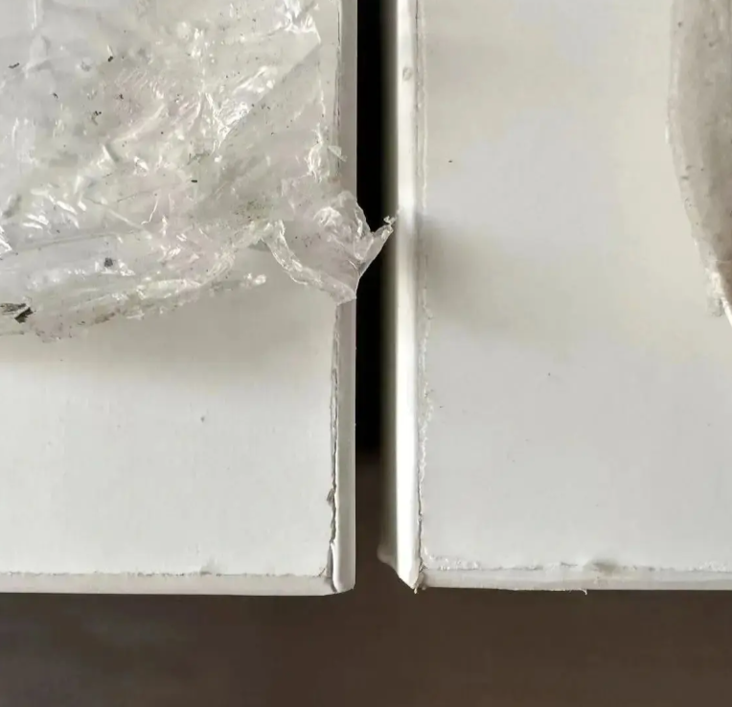
HIVISION 好风景家居
7S 培训系统
修边修色
01 好风景：人工修色
02 普通工厂：不会修色
人工修色
机器只负责基础加工，人工修边‑修色属于家具的 “精加工”，柜门缝隙、边角、侧面肉眼精致，装好之后没有廉价粗糙感。
工艺优势：延长柜体使用寿命，减少板材受潮、崩边、封边脱落，
封边白边、溢胶残留、打磨发白，通过修色盖住发白切面，门板整体观感高级。
❌ 工艺局限：不修色等于板材侧边 “裸奔”，色差显眼、容易受潮脏污、小瑕疵没法补救，成品精致度直接下降一个档次。
08
Notes:
打孔环节同样关键。我们的南兴六面钻，一次定位就能完成六个面的打孔，孔位非常精准，保证了安装时严丝合缝。而小厂用的排钻，需要人工多次翻转定位，很容易出错，导致安装后柜体有缝隙，门板不齐。

Slide 10
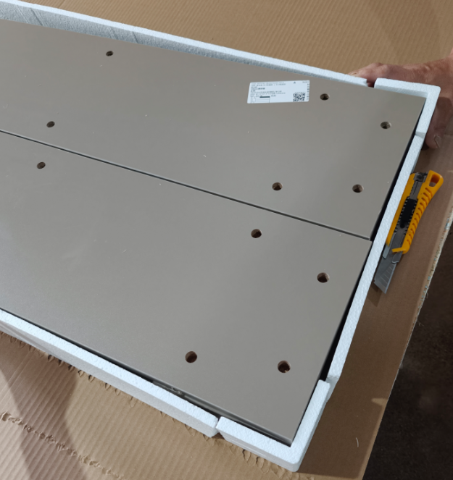
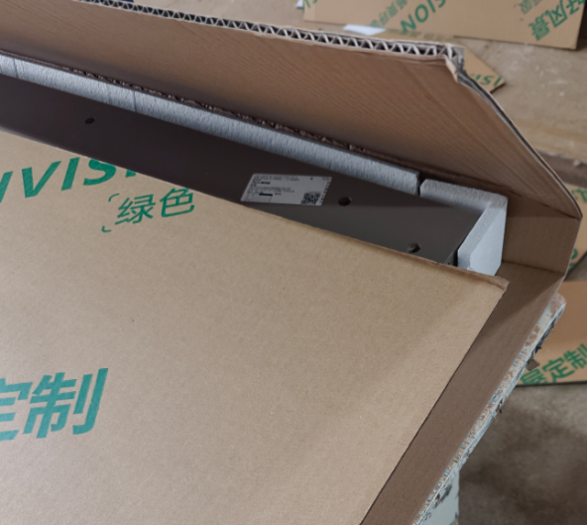
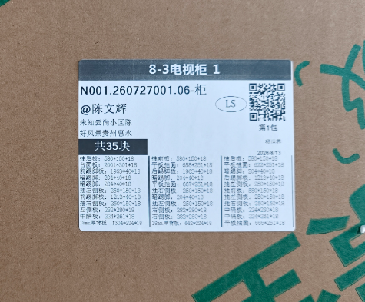
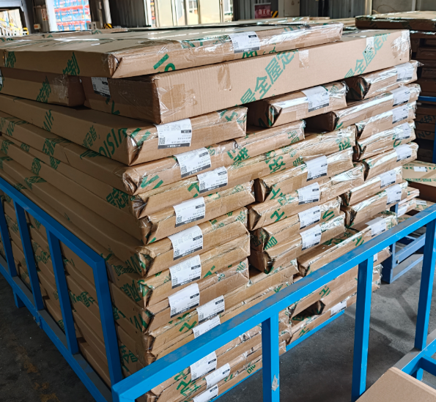
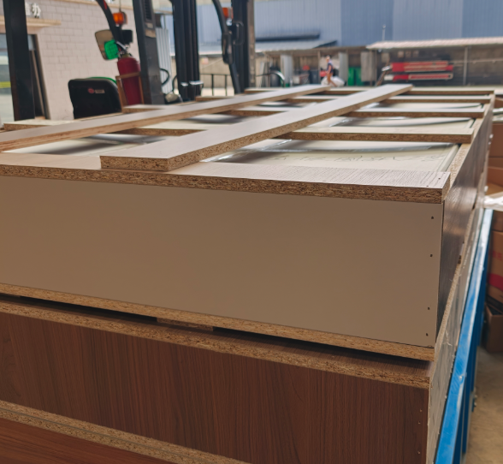
HIVISION 好风景家居
7S 培训系统
专业打包
01 好风景：专业打包
1、重点防护四角
门板四个角是磕碰最高发位置，运输、搬运最容易撞崩边角、撞出缺口；泡沫护角牢牢包住四角，杜绝板材崩边、封边磕碰脱落、板面凹坑，减少后期人工修色返工。
2、隔开板材，防止板面刮花
多块门板堆叠的时候，泡沫隔离板与板之间，门板哑光漆面不会互相摩擦，避免划痕。
3、加厚瓦楞纸板
纸板隔开粗糙地面、工作台，防止板材底面被砂石、金属工具刮伤。
4、外包装条码
标签就是柜子的身份证、配料清单和送货单，贯穿生产、仓储、运输、上门安装全流程，杜绝错货、漏板、混单，减少售后损耗。
5、包件堆放
规整利用货架空间、标签朝外便于分拣核对，多层堆叠稳固防尘、方便仓库高效存取货物，减少板材磕碰损伤。
6、木架防护
木架能够牢牢固定板材，缓冲运输途中的磕碰挤压，保障货品完整送达。
09
Notes:
打孔环节同样关键。我们的南兴六面钻，一次定位就能完成六个面的打孔，孔位非常精准，保证了安装时严丝合缝。而小厂用的排钻，需要人工多次翻转定位，很容易出错，导致安装后柜体有缝隙，门板不齐。

Slide 11
HIVISION 好风景家居
7S 培训系统
信息数字化系统_设计软件
1、前端谈单
客户到店现场拖拽搭建柜体，半小时快速生成高清效果图、全景 VR，柜门颜色、板材款式随时切换，告别口头空想，客户直接看见家里柜子落地效果，打消顾虑，当场敲定订单，拉高门店成交率、客单价。
2、AI 智能绘图
仅凭户型照片、客户喜好就能秒出全屋定制效果图，多种装修风格一键切换
3、后端工厂打通（工厂硬核优势）
设计一键拆单，柜体尺寸、孔位、五金、板材参数直接下发我们工厂 MES 生产系统。图纸和生产数据完全一致，杜绝人工画图出错、尺寸偏差.所见即所得。
4、一键下单
方案设计完成直接一键下单直达工厂生产系统，省去人工传递图纸；设计参数直接用作加工数据，杜绝人为输入失误；订单进度实时可查，简化下单流程、降低错板损耗，让门店接单省心、工厂出货稳定。
讲清标准 → 图示示范 → 常见错误 → 现场演练 → 检查考核
10
Notes:
打孔环节同样关键。我们的南兴六面钻，一次定位就能完成六个面的打孔，孔位非常精准，保证了安装时严丝合缝。而小厂用的排钻，需要人工多次翻转定位，很容易出错，导致安装后柜体有缝隙，门板不齐。

Slide 12
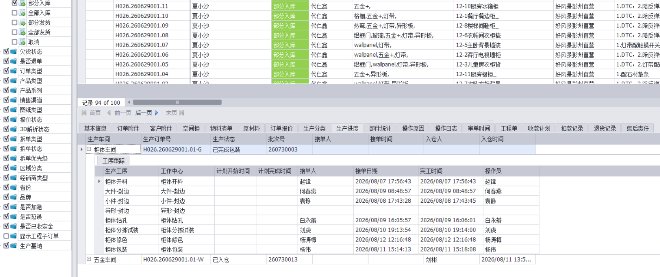
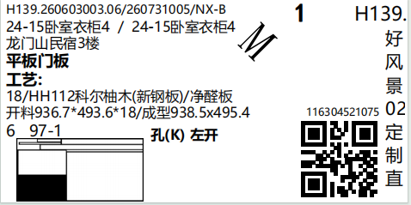
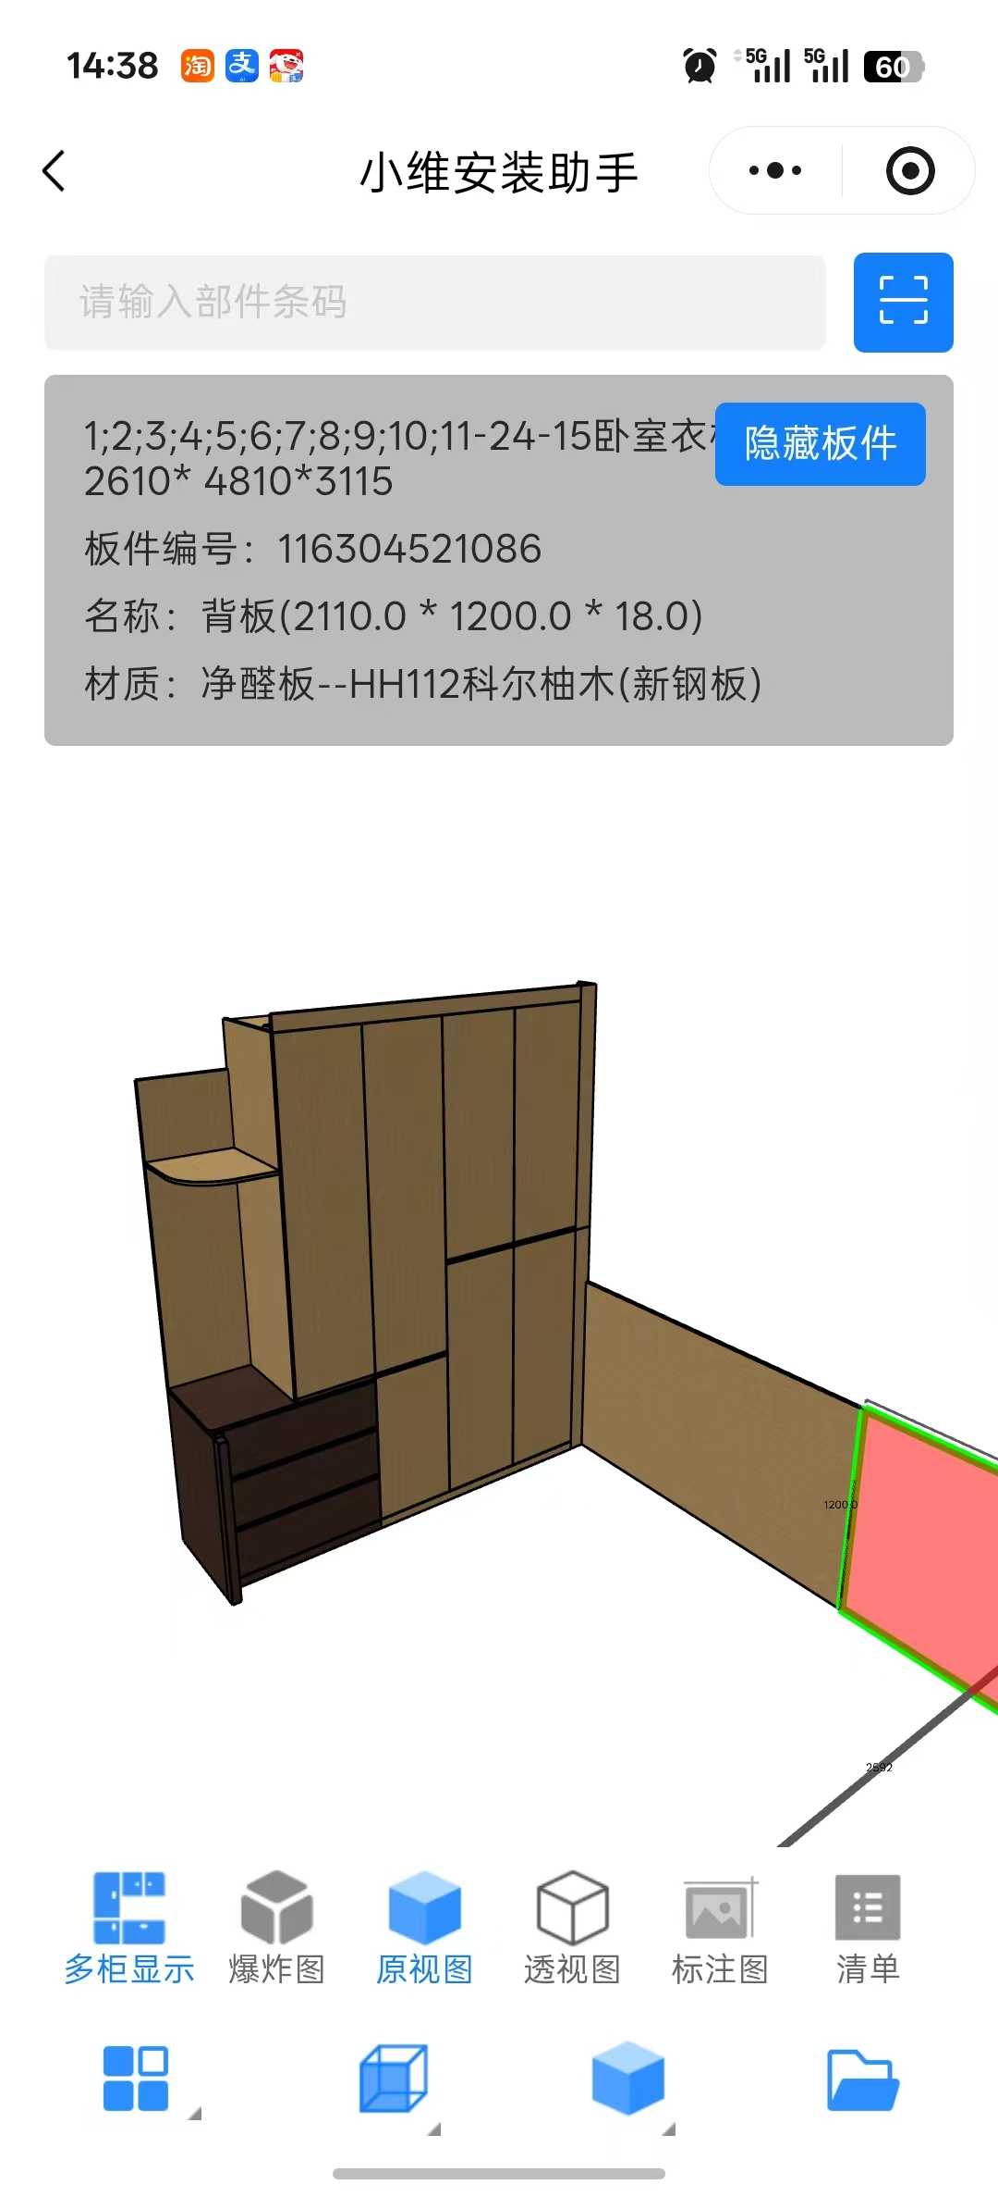
HIVISION 好风景家居
7S 培训系统
信息数字化系统_生产软件
1、全流程管控生产
订单进度全流程可查，实时查看订单加工进度，不用频繁打电话催工期，能够精准告知客户送货安装时间。
2、合理安排排产
系统自动规划订单生产顺序，不会出现订单堆积、漏单、错单。
3、生产数据清晰
一旦出现板材磕碰损坏，直接在系统调取订单参数，一键生成补板工单，快速加工补发，节省经销商售后沟通时间。
4、仓储发货管理
仓库依靠系统清单清点板件，配套外包装标签核对板块数量，分包打包，避免客户板材漏装、混单发错货，降低送货出错带来的售后麻烦。
1、一物一码，板材全程溯源
每一块门板都带有独立工单编号、二维码，MES 系统全程记录这块板从开料、封边、打孔、人工修边修色、打包全工序；出现尺寸出错、板材瑕疵，扫码就能查到加工工序，快速定位问题。
2、参数一目了然，车间加工零失误
标签直接标注板材信息，工人不用反复翻看图纸，直接对照标签加工，避免出错。
3、安装师傅快速识别板件
安装工人一眼分清板件类型，提升上门安装效率。
4、订单信息清晰，防止货物混淆
自带订单编号、柜子名称、收货地址，多户订单堆放时，单块板材也能够归属对应客户，杜绝混单错发。
5、二维码扫码安装
手机扫码就能快速查看柜体，快速定位板件，方便安装，拒绝错装、漏装。
11
Notes:
打孔环节同样关键。我们的南兴六面钻，一次定位就能完成六个面的打孔，孔位非常精准，保证了安装时严丝合缝。而小厂用的排钻，需要人工多次翻转定位，很容易出错，导致安装后柜体有缝隙，门板不齐。

Slide 13
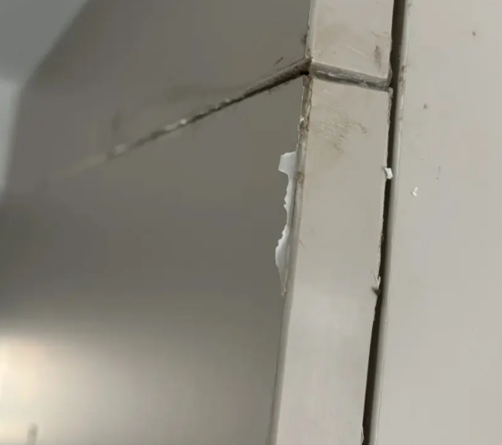
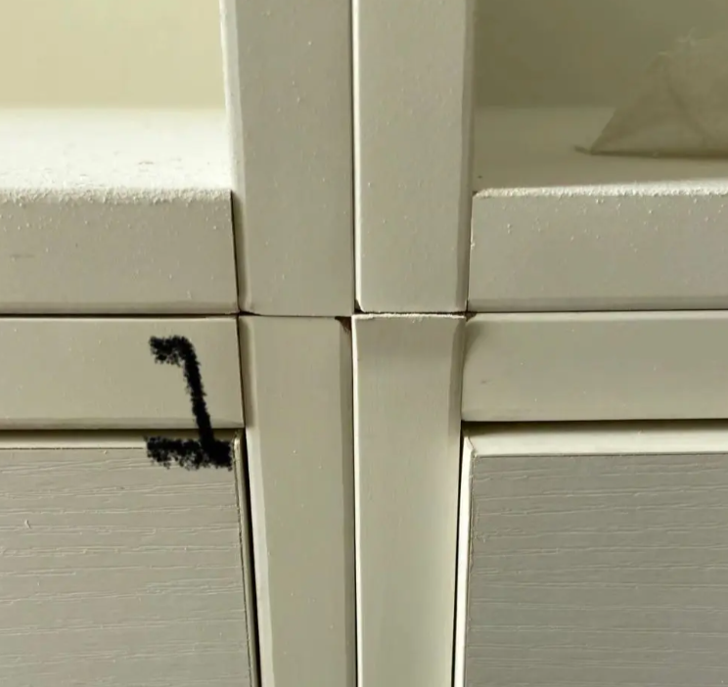




HIVISION 好风景家居
7S 培训系统
反面案例：劣质安装
非专业施工的真实翻车现场
这是市面上部分小厂的典型安装案例。受限于落后的设备精度与不规范的施工工艺，导致柜体拼接缝隙过大、门板高低不平、封边极易开胶。这种劣质工艺不仅严重破坏了家居的整体美观，更直接影响了产品的使用寿命与使用体验。
基材偷工减料
安装精度缺失
封边工艺粗糙
使用低密度劣质颗粒板，握钉力极差，长期使用易变形开裂，环保标准不达标。
设备老旧导致尺寸偏差大，柜体拼接缝隙不均，门板无法对齐，密封性差。
手工封边易开胶脱落，不仅影响美观，还会导致板材内的有害物质持续释放。
核心警示：家装定制的品质不仅取决于设计，更取决于生产工艺与安装标准。选择具备专业资质、拥有标准化生产线的品牌，是避免此类“翻车”问题的唯一保障。
12
Notes:
给客户看一些反面案例，能让他们更深刻地理解品质的重要性。这些翻车现场，就是因为选择了不专业的小厂。对比之下，我们的优势就更加凸显了。

Slide 14









HIVISION 好风景家居
7S 培训系统
理论模型的构建：完整生产流程概览
1 · 板材入库
2 · 数控开料
3 · 板材封边
严格筛选环保E0级基材，建立标准化仓储体系，实施防潮防尘管理，从源头筑牢品质根基。
采用高精度数控设备，AI智能优化排版，裁切精度达0.01mm，最大化提升板材利用率。
全自动封边工艺，PUR热熔胶无缝贴合，防水耐磨，不仅美化外观更增强了板材的耐用性。
4 · 六面钻打孔
5 · 质检分拣
6 · 打包出库
六面数控加工中心，一次装夹完成多方位钻孔，孔位精准度极高，保障柜体组装严丝合缝。
设立三道严格质检关卡，结合人工目检与机器检测，对尺寸、外观进行全检，剔除瑕疵。
使用定制加厚防护材料，进行防刮防撞包装，配合条码管理，实现成品出库的精准追溯。
7 · 专业配送
8 · 上门安装
9 · 售后服务
专属物流团队专车配送，实时GPS定位，预约送达时间，确保货物安全准时抵达现场。
持证技师标准化上门安装，现场调试柜体水平与开合，清理施工垃圾，交付高品质体验。
7×24小时快速响应，提供定期回访与检修维护，终身技术支持，解决您的后顾之忧。
13
Notes:
这就是我们从板材入库到售后服务的完整流程。每一个环节都经过精心设计和严格把控，确保最终交付给客户的是高品质的产品和服务。

Slide 15



HIVISION 好风景家居
7S 培训系统
核心硬实力：产能、交期与品质的三重保障
01 规模化产能保障 · 日产能1000张板
依托全自动柔性生产线实现不间断作业，规模化生产优势显著，可从容承接大批量定制订单，有效化解订单积压风险，保障旺季供应稳定。
02 极速交付承诺 · 15天快速交付
通过精益生产管理与上下游供应链深度协同，将标准订单交付周期压缩至15天，较行业平均水平提速30%以上，助力客户抢占市场先机。
图为标准化智能生产车间实景，配备高精度数控加工中心，实现板材切割、铣削、排钻等工序的自动化、批量化连续作业，为高效交付与品质稳定提供坚实的硬件支撑。
03 严苛品质标准 · 合格率≥98%
建立“原料入厂检测+生产过程巡检+成品全检”的三级品控体系，关键工序采用数控设备精准把控，从源头杜绝瑕疵，确保交付产品近乎零缺陷。
14
Notes:
我们的硬实力还体现在数据上。日产能1000张板，保证了我们能快速响应订单。标准订单15天交付，比行业平均水平快很多。98%以上的合格率，意味着客户收到的产品几乎没有瑕疵。

Slide 16


HIVISION 好风景家居
7S 培训系统
数据对比：好风景 vs 同行
林悦工厂：规模化智能智造
普通小厂：传统低效生产模式
依托全自动化智能产线，日产能稳定突破1000张板；通过数字化排产实现15天极速交付，配合严苛的7道质检工序，确保产品合格率≥98%，从源头解决交付与品质焦虑。
受限于老旧设备与人工管理，产能波动大且难以提升，交货周期普遍长达30-50天；缺乏标准化品控体系，板材加工精度差，次品返工概率高，严重影响装修进度与效果。
标准化智能车间 · 机器换人效率倍增
传统作坊环境 · 依赖人工效率低下
15
Notes:
和同行比，我们的优势非常突出。我们的产能和效率远超普通小厂，这意味着客户能更快地收到定制家具，而且品质更有保障。

Slide 17



HIVISION 好风景家居
7S 培训系统
配套服务优势
01 专业设计团队
资深设计师一对一服务，免费提供门店空间规划、产品陈列与软装搭配方案，打造高颜值终端展示效果，有效提升客户进店率与成交转化率。
02 快速售后响应
建立7×24小时极速响应机制，物流破损免费补发，安装问题2小时内响应、24小时内上门解决，全程护航确保工程按期交付，让您无后顾之忧。
汇聚行业精英的设计与服务团队，以专业素养和高效执行力，为您提供从方案规划到落地交付的全流程贴心支持，确保每一个细节都尽善尽美。
03 环保资质齐全
全线产品通过国家E0级及CARB等国际权威环保认证，严选无醛添加原木基材，从源头把控环保品质，为您打造绿色、健康、安全的空间环境。
16
Notes:
除了产品硬实力，我们的服务软实力同样出色。我们有专业的设计团队，可以协助经销商出方案；售后响应快，板材运输破损免费补发；所有板材都有正规环保资质，让客户买得放心。

Slide 18


HIVISION 好风景家居
7S 培训系统
服务体系深度对比
全链路一站式无忧服务
提供从设计定制、精工生产、上门安装到售后保障的全流程闭环服务。配备专职资深设计团队，所有板材均通过国家权威环保检测认证，售后响应迅速，专人对接，让您全程省心，真正做到交付无忧。
传统小工厂的服务短板
普遍缺乏专职设计力量，风格落地无保障；售后体系不完善，问题反馈拖沓甚至无人对接；板材原料来源不明，缺乏正规环保检测报告，不仅影响最终交付效果，更可能埋下居住安全隐患。
实拍标准化车间质检现场，每一块板材都经过专业人员的严格核验，从生产源头把控品质，确保交付的每一件产品都符合高标准要求。
核心洞察：选择专业的服务体系，不仅是选择了更优的产品质量，更是选择了省心的交付体验与长久的售后保障。
17
Notes:
我们的服务是全方位的。从设计支持到售后保障，我们都做得非常完善。而小工厂在这些方面往往是短板，服务体验远不如我们。

Slide 19
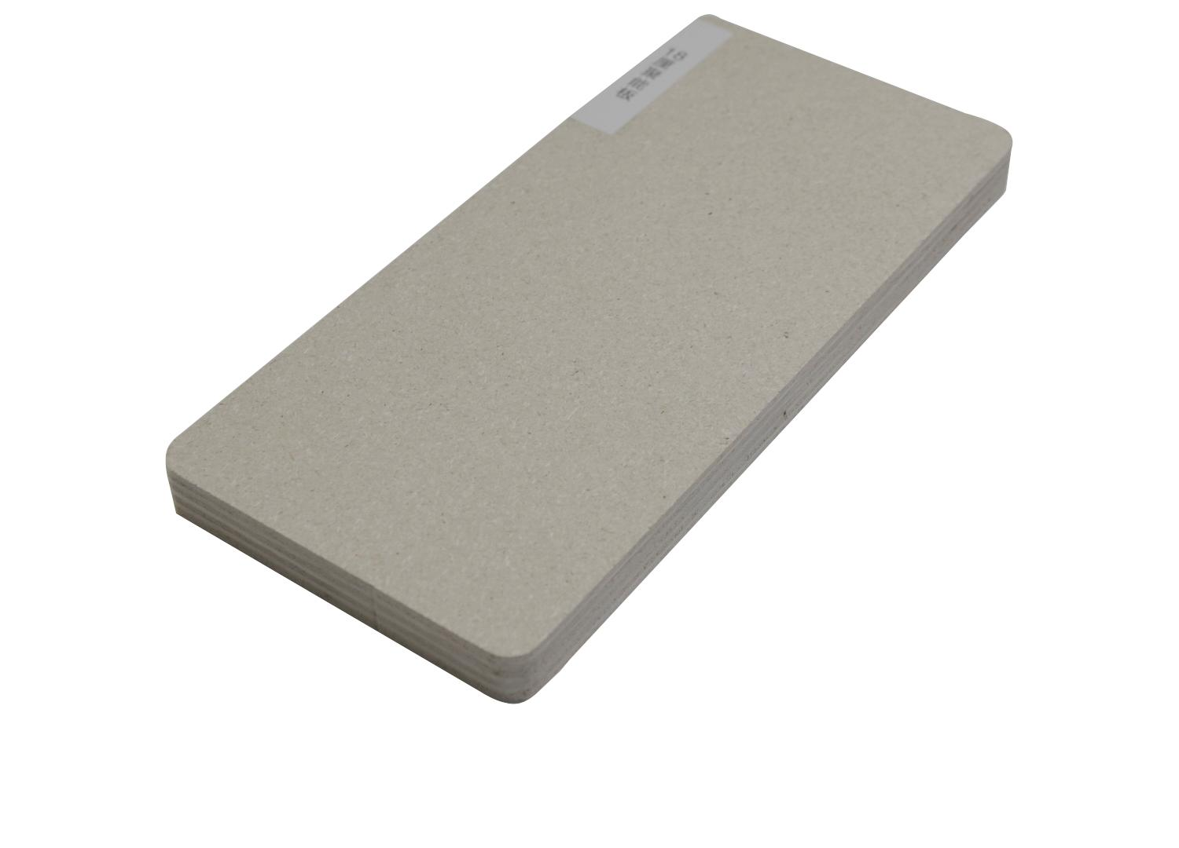
HIVISION 好风景家居
7S 培训系统
答疑：PUR封边好在哪？
01. PUR 热熔胶封边 · 行业顶配工艺
02. EVA 热熔胶封边 · 传统基础工艺
💧 防水防潮
🔥 耐高温
⚠️ 易开胶
🌝 易发黄
🔒 永不脱胶
✨ 无胶线痕
📏 胶线明显
💦 不耐潮湿
利用化学反应实现分子级粘接，耐候性极强。封边细腻无痕，是高端定制与潮湿环境的首选。
仅靠物理粘接，受环境温湿度影响大。胶层随时间老化，容易出现封边条翘起、脱落，影响美观。
核心优势：使用寿命长达10年以上，尤其适合南方潮湿地区或厨房、卫生间等水汽较重的空间，从根本上解决开胶问题。
主要局限：成本较低但寿命短，在温差大或潮湿环境下易失效，仅适合干燥、常温且使用频率较低的环境。
💡 选购建议：封边是家具的“隐形生命线”。如果预算允许，且追求家具的耐用性与美观度，尤其是在南方或厨卫空间，务必选择PUR封边工艺，这是对家具品质的长期投资。
18
Notes:
回答PUR封边的优势时，要抓住几个关键词：防水、耐高温、不开胶、无胶线。可以直接给客户看对比图，效果非常直观。

Slide 20
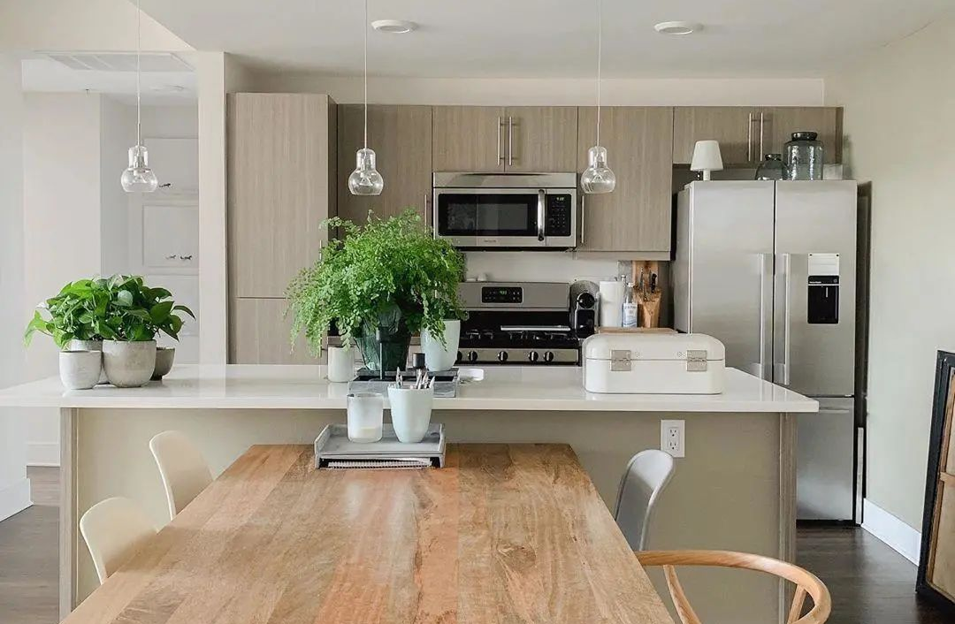
HIVISION 好风景家居
7S 培训系统
建立结构化分析框架: 更多案例展示
01 儿童房·榻榻米
02 书房·书柜
03 阳台·储物柜
定制童趣成长空间，榻榻米设计最大化利用垂直空间，兼具睡眠、收纳与玩耍功能。柔和配色与灵活布局，陪伴孩子的每一步成长。
打造静谧专注的阅读办公区，整墙书柜实现海量藏书自由。开放展示与封闭收纳结合，兼顾美观与实用，营造沉浸式的学习氛围。
解锁阳台收纳新方式，定制储物柜解决家庭杂物痛点。采用防潮耐用板材，兼顾休闲与储物，让阳台成为家中的多功能弹性空间。
全屋定制的核心在于“空间重构”，从细节处优化生活动线，让每一个角落都承载起独特的生活价值。
19
Notes:
我们的定制能力覆盖了全屋的各个空间，无论是儿童房、书房还是阳台，都能提供完美的解决方案。

